Slide 1

MUSICAL INSTRUMENT
INTEGRANTES:
Kevin Chica
Naomi Villa
Hazel Tambaco
Tyrone Rodriguez

Slide 2
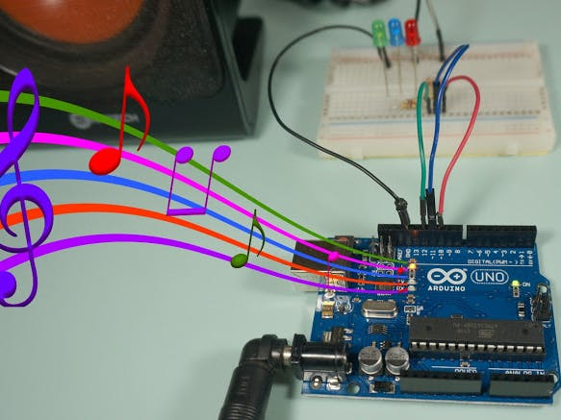

Concepto del Proyecto

Slide 3
Bloques / Secciones
Código Arduino
Diseño 3D
Diseño del circuito esquemático En proteus
Diapositivas de presentación
Implementación del proyecto
Presupuesto
Video Presentación

Slide 4
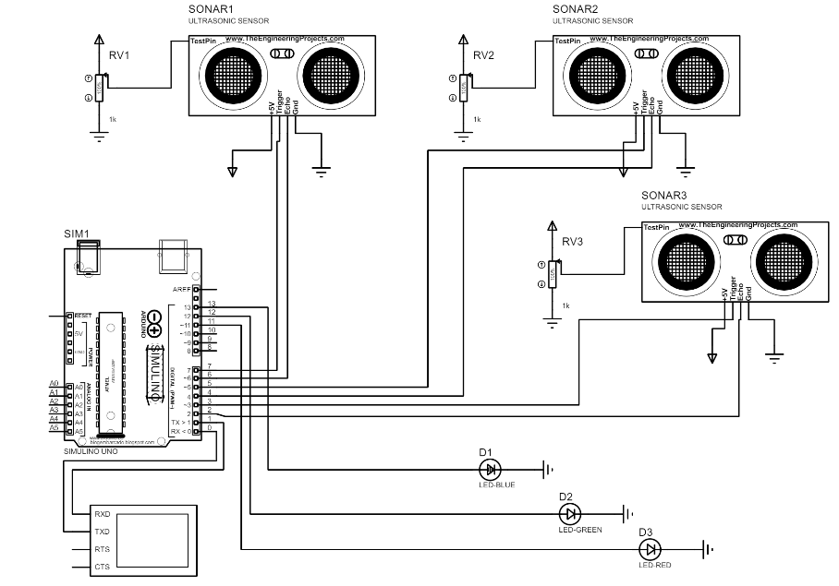
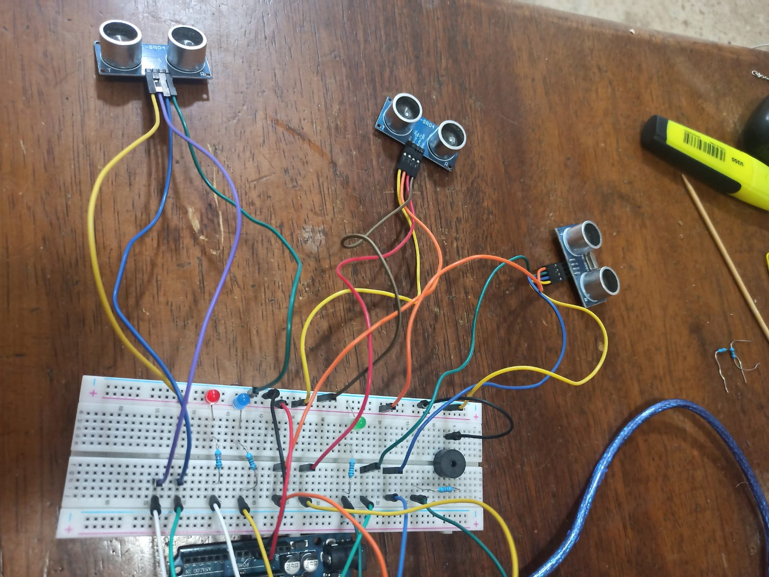
Diseño Esquemático

Slide 5
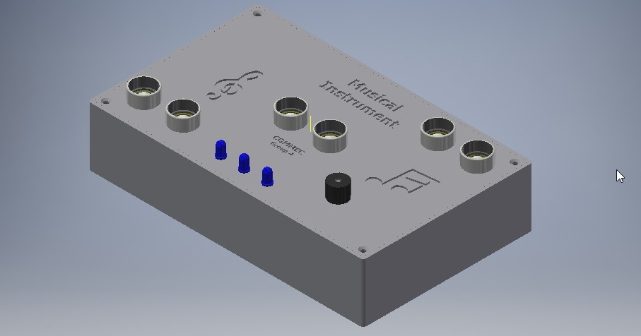
Diseño 3D

Slide 6
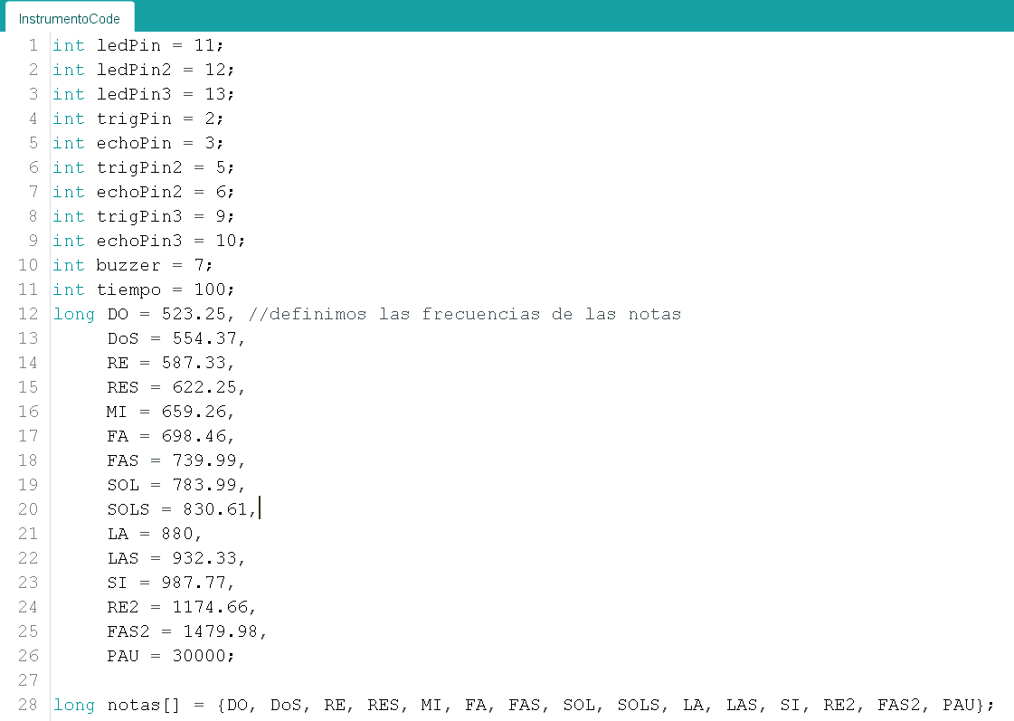
Código Arduino

Slide 7
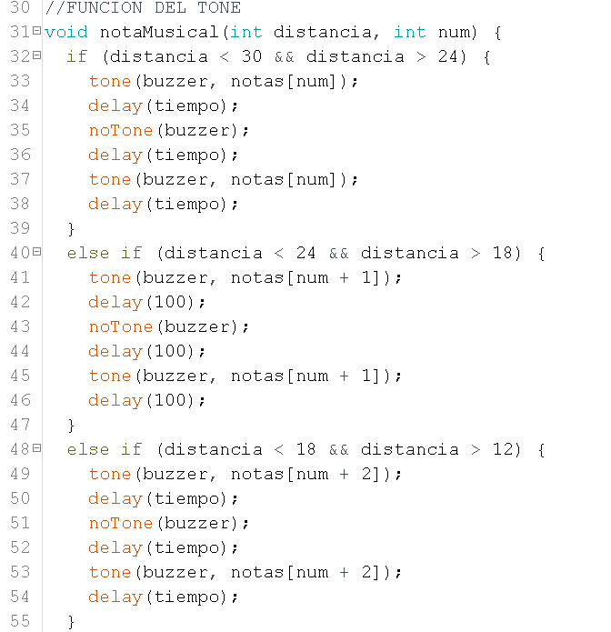
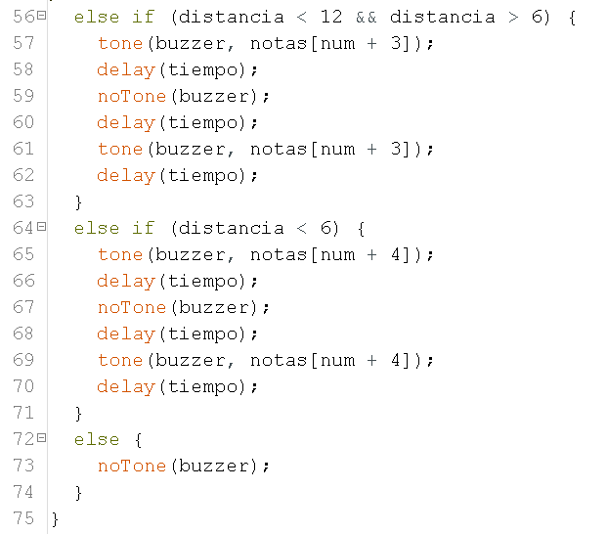

Slide 8
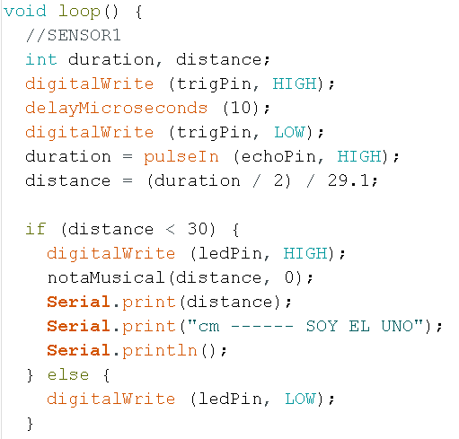

Slide 9
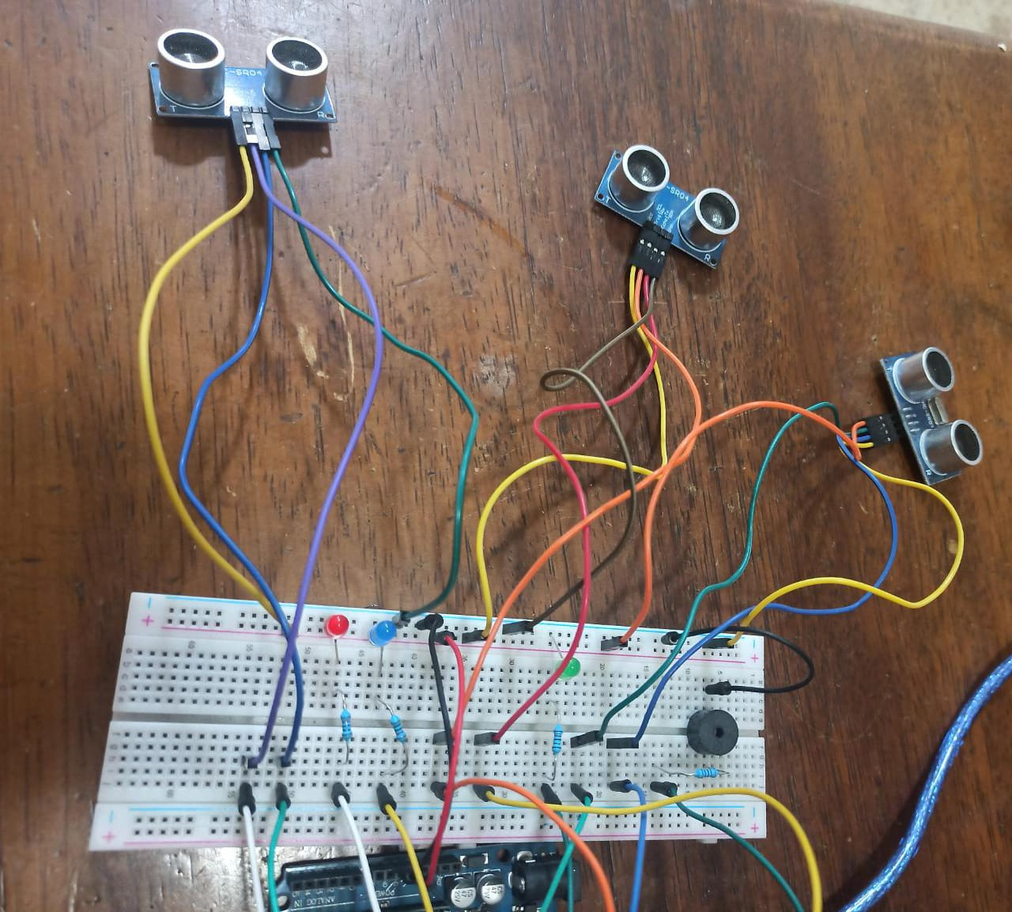
Implementación

Slide 10
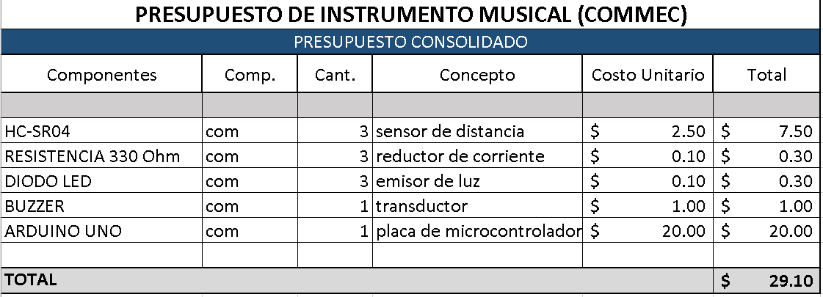
Presupuesto

Slide 11
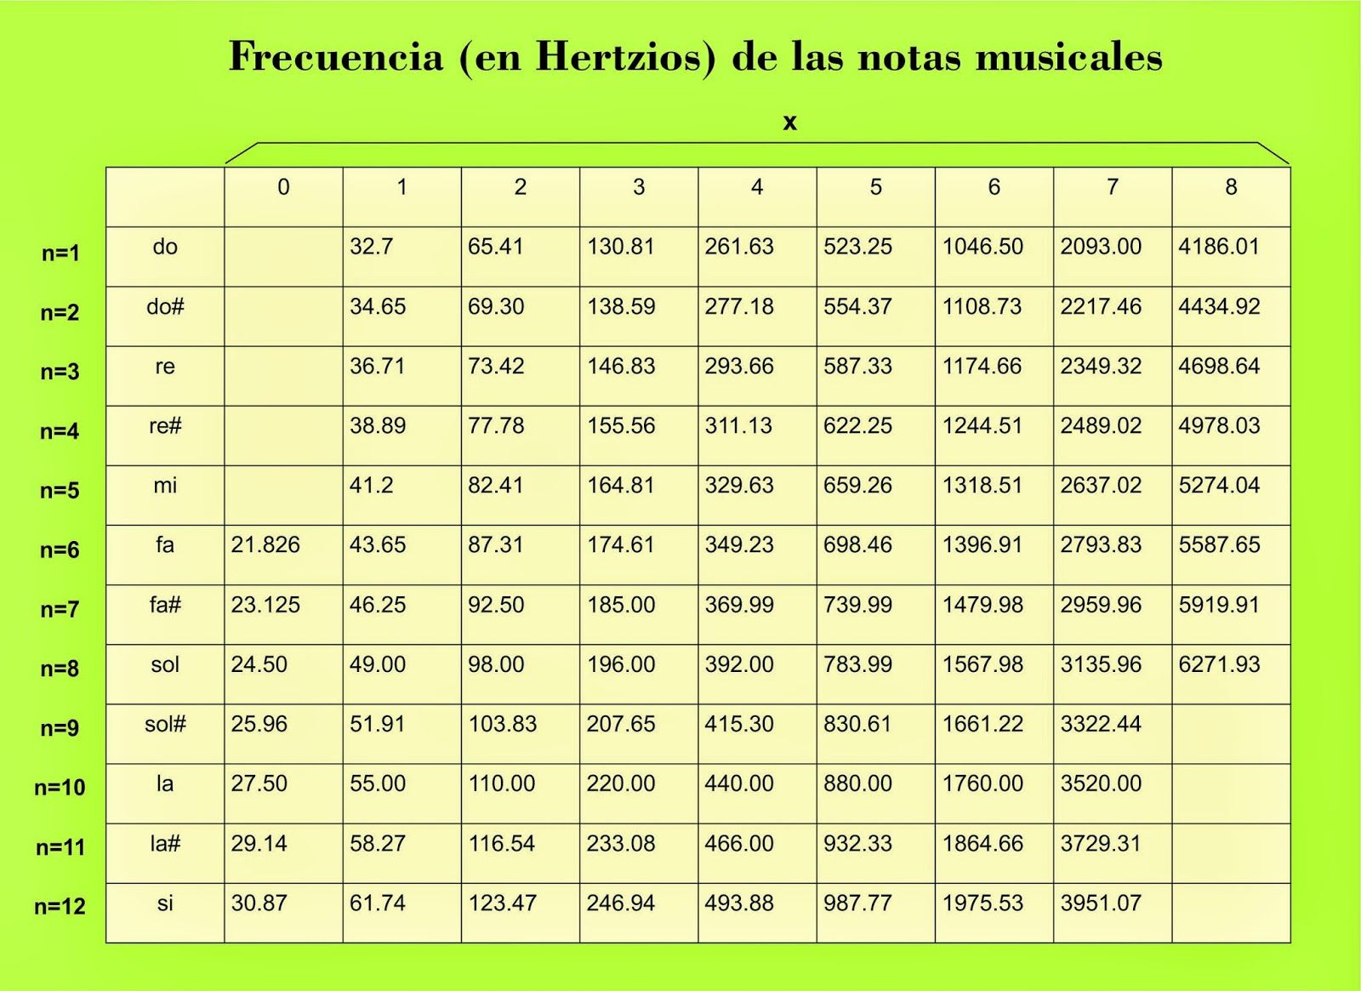
Mejoras
Ampliar el rango de los sensores de ultrasonido. (Presupuesto Actual = $29.10).
Agregar notas musicales con sus respectivas frecuencias.

